Slide 1
Теория вероятностей

Slide 2
Эксперимент: заданы условия и что ожидать.
Эксперимент
Детерминированный
(«Безумие — это точное повторение одного и того же действия. Раз за разом, в надежде на изменение. Это есть безумие»)
Недетерминированный
Прочие
Случайные
(стохастические)
(Есть повторяемость и регулярность)

Slide 3
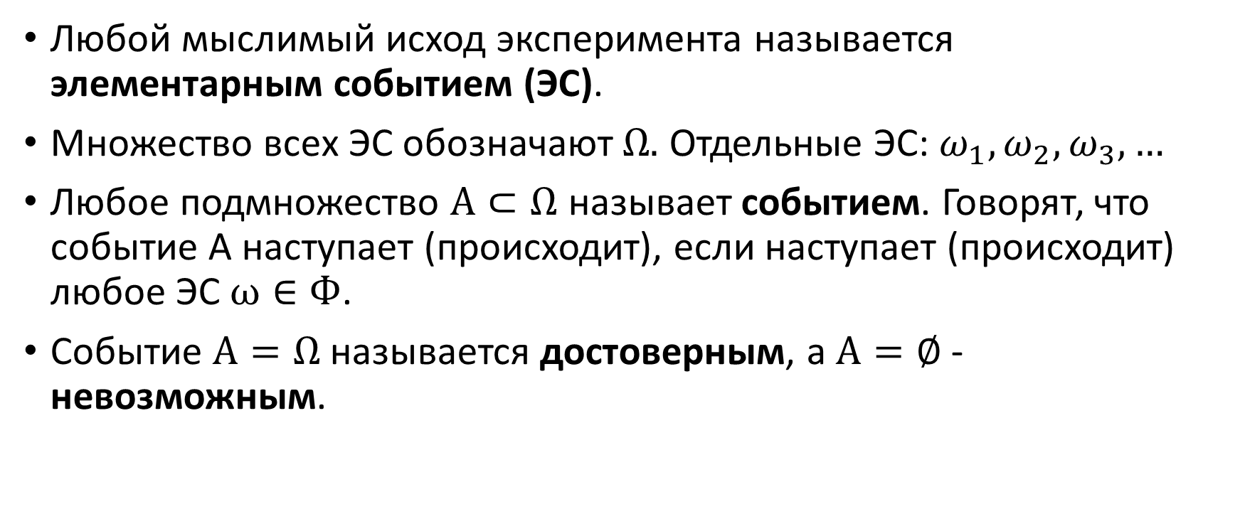
Пространство элементарных событий
Любой мыслимый исход эксперимента называется элементарным событием (ЭС).
Множество всех ЭС обозначают $Ω.$ Отдельные ЭС: $ω_{1},ω_{2},ω_{3}, …$
Любое подмножество $A⊂Ω$ называет событием. Говорят, что событие A наступает (происходит), если наступает (происходит) любое ЭС $ω∈Ф$.
Событие $A=Ω$ называется достоверным, а $A=∅$ - невозможным.

Slide 4
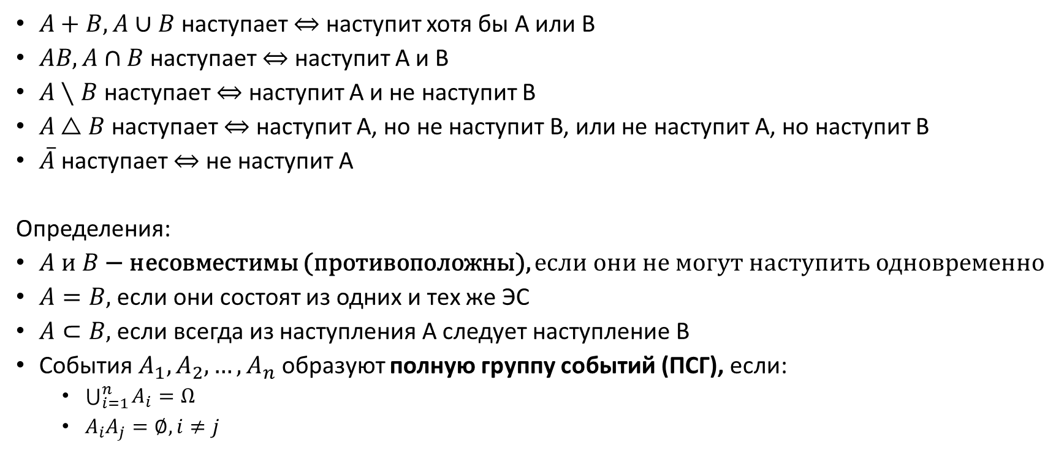
Операции на событиями:
$A+B, A∪B$ наступает $⇔$ наступит хотя бы A или B
$AB, A∩B$наступает $⇔$ наступит A и B
$A∖B$наступает $⇔$ наступит A и не наступит B
$A△B$наступает $⇔$ наступит A, но не наступит B, или не наступит A, но наступит B
$\overline{A}$ наступает $⇔$ не наступит A
Определения:
$A и B$ − несовместимы (противоположны), если они не могут наступить одновременно
$A=B,$ если они состоят из одних и тех же ЭС
$A⊂B,$ если всегда из наступления A следует наступление B
События $A_{1}, A_{2},…,A_{n}$ образуют полную группу событий (ПСГ), если:
$\bigcup_{i=1}^{n}{A_{i}=Ω}$
$A_{i}A_{j}=∅, i≠j$

Slide 5

Классическая вероятность
Пусть множество ЭС состоит из N равновозможных ЭС. Если событие $A=\{ω_{i_{1}},ω_{i_{2}},…,ω_{i_{m}}\}$, то тогда вероятностью наступления этого события будет называть $P\left(A\right)=\frac{m_{A}}{N}$, где $m_{A}−$ $благоприятные для A события$.

Slide 6
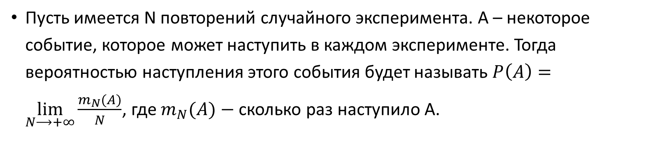
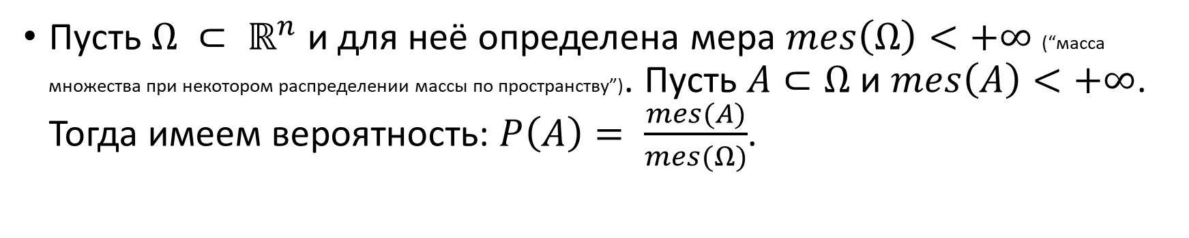
Геометрическая вероятность
Частотное определение вероятности
Пусть имеется N повторений случайного эксперимента. A – некоторое событие, которое может наступить в каждом эксперименте. Тогда вероятностью наступления этого события будет называть $P\left(A\right)=\lim_{N⟶+∞}{\frac{m_{N}(A)}{N}}$, где $m_{N}(A)−$ сколько раз наступило A.
Пусть $Ω ⊂ ℝ^{n}$ и для неё определена мера $mes\left(Ω\right)<+∞$ (“масса множества при некотором распределении массы по пространству”). Пусть $A⊂Ω$ и $mes\left(A\right)<+∞$. Тогда имеем вероятность: $P\left(A\right)= \frac{mes(A)}{mes(Ω)}$.

Slide 7
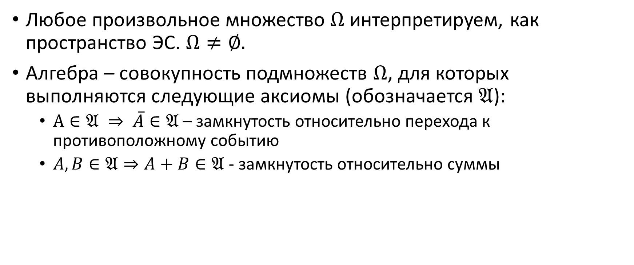
Подход Колмогорова
Любое произвольное множество $Ω$ интерпретируем, как пространство ЭС. $Ω≠∅.$
Алгебра – совокупность подмножеств $Ω$, для которых выполняются следующие аксиомы (обозначается $𝔄$):
$A∈𝔄 ⇒ \overline{A}∈𝔄$ – замкнутость относительно перехода к противоположному событию
$A,B∈𝔄⇒A+B∈𝔄$ - замкнутость относительно суммы

Slide 8
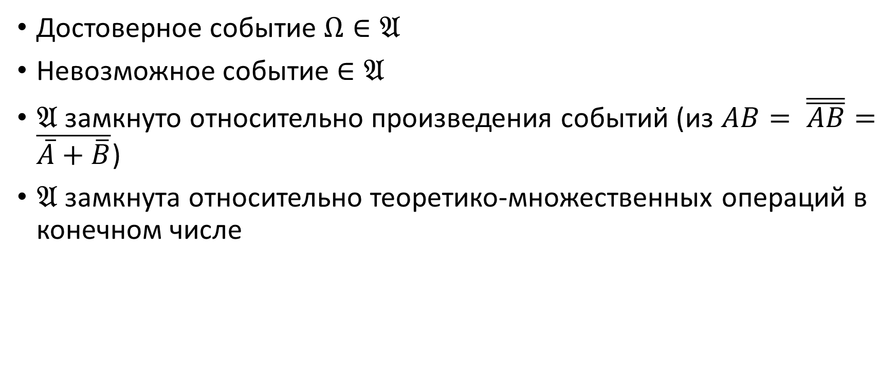
Следствия из аксиом:
Достоверное событие $Ω∈𝔄$
Невозможное событие $∈𝔄$
$𝔄$ замкнуто относительно произведения событий (из $AB= \overline{\overline{AB}}=\overline{\overline{A}+\overline{B}}$)
$𝔄$ замкнута относительно теоретико-множественных операций в конечном числе

Slide 9
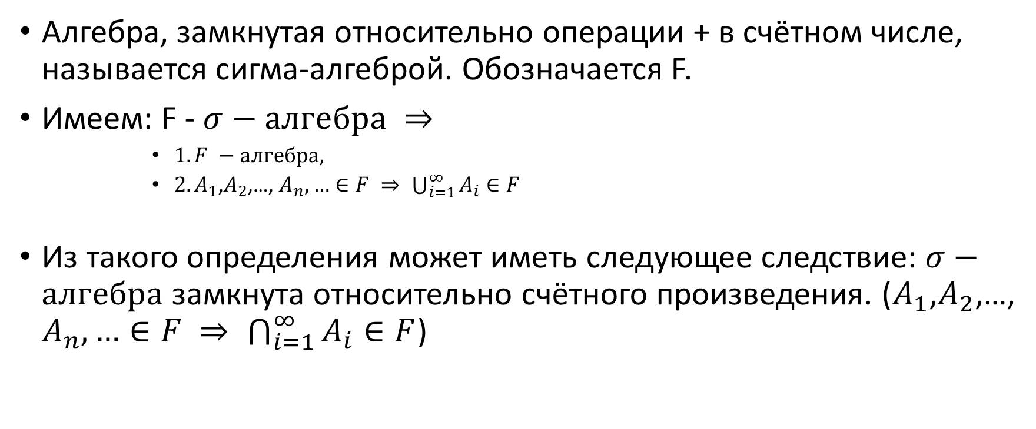
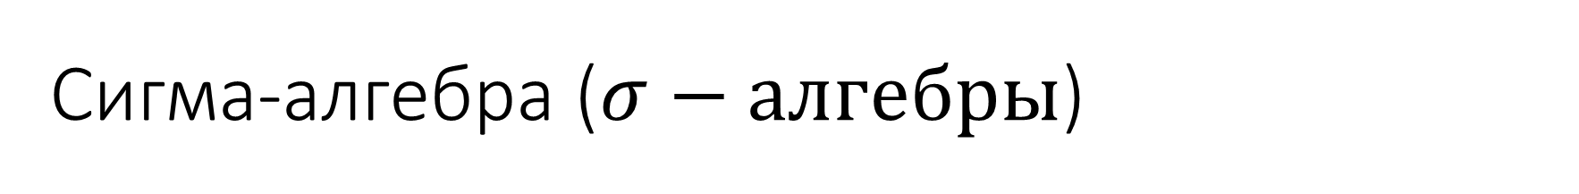
Сигма-алгебра ($σ−алгебры$)
Алгебра, замкнутая относительно операции + в счётном числе, называется сигма-алгеброй. Обозначается F.
Имеем: F - $σ−алгебра ⇒$
$1. F −алгебра,$
$2. A_{1}$,$A_{2}$,…, $A_{n},…∈F ⇒ \bigcup_{i=1}^{∞}{A_{i}}∈F$
Из такого определения может иметь следующее следствие: $σ−алгебра$замкнута относительно счётного произведения. ($A_{1}$,$A_{2}$,…, $A_{n},…∈F ⇒ \bigcap_{i=1}^{∞}{A_{i}}∈F$)

Slide 10
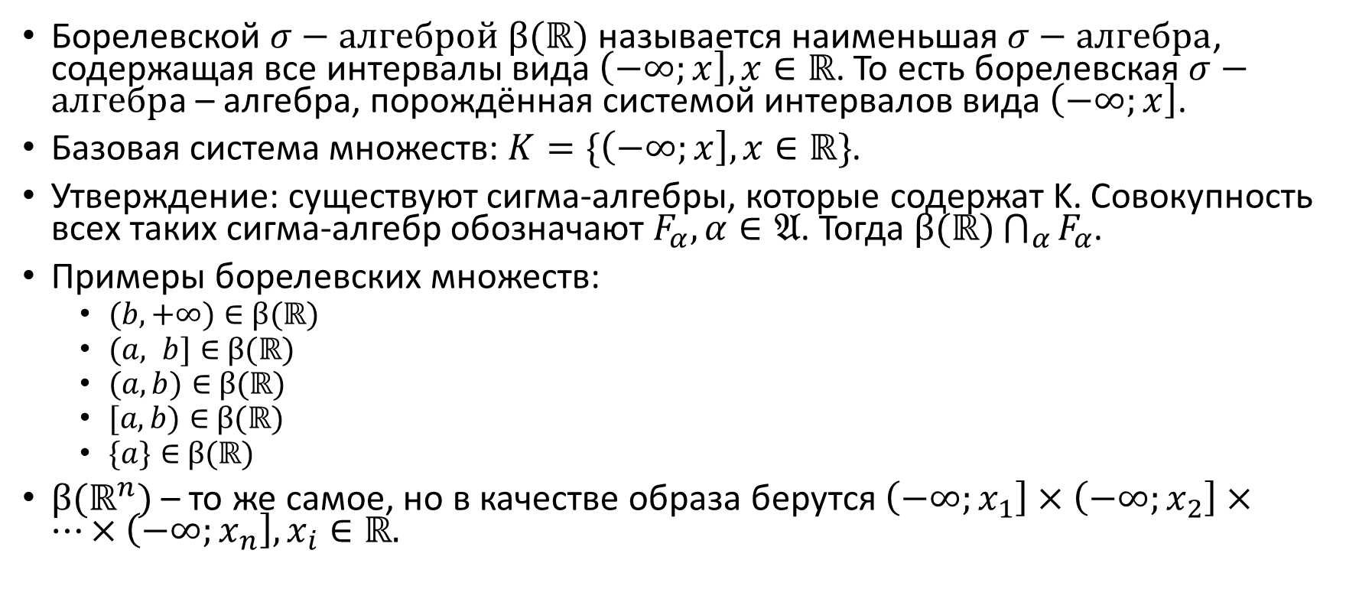

Борелевские $σ−алгебры$
Борелевской $σ−алгеброй β(ℝ)$ называется наименьшая $σ−алгебра$, содержащая все интервалы вида $\left(−∞;x\right],x∈ℝ$. То есть борелевская $σ−алгебр$а – алгебра, порождённая системой интервалов вида $\left(−∞;x\right]$.
Базовая система множеств: $K=\{\left(−∞;x\right],x∈ℝ\}$.
Утверждение: существуют сигма-алгебры, которые содержат K. Совокупность всех таких сигма-алгебр обозначают $F_{α},α∈𝔄$. Тогда $β(ℝ)\bigcap_{α}{F_{α}}$.
Примеры борелевских множеств:
$(b,+∞)∈$ $β(ℝ)$
$(a, b]∈$ $β(ℝ)$
$(a,b)∈$ $β(ℝ)$
$[a,b)∈$ $β(ℝ)$
$\{a\}∈$ $β(ℝ)$
$β(ℝ^{n})$ – то же самое, но в качестве образа берутся $\left(−∞;x_{1}\right]×\left(−∞;x_{2}\right]×…×\left(−∞;x_{n}\right], x_{i}∈ℝ.$

Slide 11
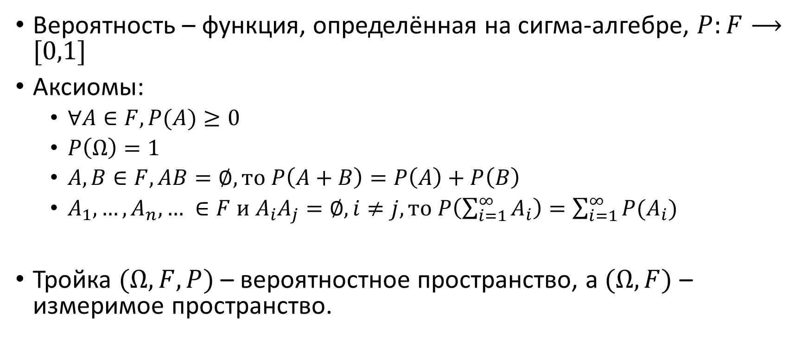
Вероятность:
Вероятность – функция, определённая на сигма-алгебре, $P:F⟶[0,1]$
Аксиомы:
$∀A∈F, P(A)≥0$
$P\left(Ω\right)=1$
$A,B∈F,AB=∅, то P\left(A+B\right)=P\left(A\right)+P\left(B\right)$
$A_{1},…,A_{n},… ∈F и A_{i}A_{j}=∅, i≠j, то P\left(\sum_{i=1}^{∞}{A_{i}}\right)=\sum_{i=1}^{∞}{P(A_{i})}$
Тройка $(Ω,F,P)$ – вероятностное пространство, а $(Ω,F)$ – измеримое пространство.

Slide 12

Свойства вероятности:
$P\left(A+B\right)=P\left(A\right)+P\left(B\right)−P\left(AB\right)$
Если $A⊂B, то P(A)≤P(B)$
$P\left(A\right)=1 −P(\overline{A})$
$P(\sum_{k=1}^{n}{A_{k}})≤\sum_{k=1}^{n}{{P(A}_{k})}$

Slide 13
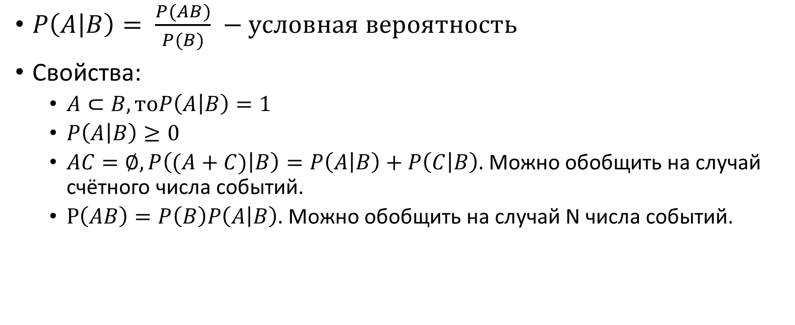
Условная вероятность
$P\left(A | B\right)= \frac{P(AB)}{P(B)} −условная вероятность$
Свойства:
$A⊂B, тоP\left(A | B\right)=1$
$P\left(A | B\right)≥0$
$AC=∅, P\left((A+C) | B\right)=P\left(A | B\right)+P\left(C | B\right).$Можно обобщить на случай счётного числа событий.
$P\left(AB\right)=P\left(B\right)P\left(A | B\right).$Можно обобщить на случай N числа событий.

Slide 14
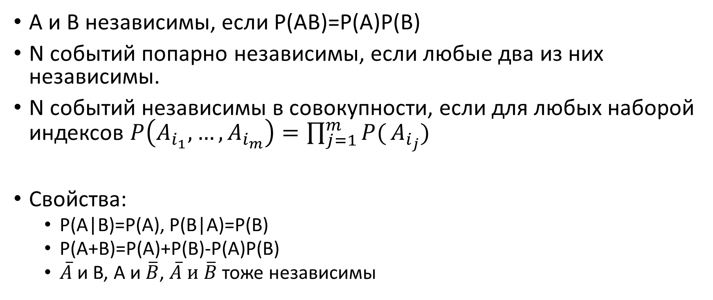
Независимость событий
A и B независимы, если P(AB)=P(A)P(B)
N событий попарно независимы, если любые два из них независимы.
N событий независимы в совокупности, если для любых наборой индексов $P\left(A_{i_{1}},…,A_{i_{m}}\right)=\prod_{j=1}^{m}{P(}A_{i_{j}})$
Свойства:
P(A|B)=P(A), P(B|A)=P(B)
P(A+B)=P(A)+P(B)-P(A)P(B)
$\overline{A}$ и B, A и $\overline{B}$, $\overline{A} и \overline{B}$ тоже независимы

Slide 15

Формула полной вероятности
Если некоторое событие A может произойти только с одним из событий H1, …, Hn, где P(Hi)>0, то
P(A) = $\sum_{i=1}^{n}{P\left(Hi\right)P(A|Hi)}$
Причём n может быть бесконечным

Slide 16

Формула Байеса
Пусть A может произойти только с одним из событий H1,…,Hn, где P(Hi)>0 и P(A)>0.
$$P(Hk|A)=\frac{P\left(Hk\right)P(A|Hk)}{\sum_{i=1}^{n}{P\left(Hi\right)P(A|Hi)}}$$

Slide 17
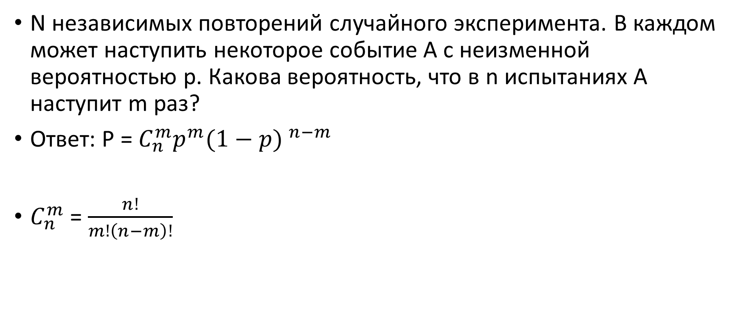
Формула Бернулли
N независимых повторений случайного эксперимента. В каждом может наступить некоторое событие A с неизменной вероятностью p. Какова вероятность, что в n испытаниях A наступит m раз?
Ответ: P = $C_{n}^{m}p^{m}{(1−p) }^{n−m}$
$C_{n}^{m}$ = $\frac{n!}{m!\left(n−m\right)!}$

Slide 18
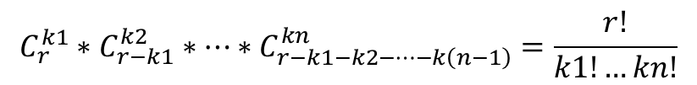


Ещё пару формул:
Ряд задач может быть сведён к размещению шаров по ящикам: есть r шаров и n ящиков. Каждому шару можно приписать номер ящика, в который он попал. Всего таких комбинаций
А сколько размещений, когда в одном ящике нужно ровно k1 шаров, во втором k2, …, в n ящике kn шаров (k1+k2+…+kn=r)? (Статистика Маквелла-Больцмана)
А если k1+k2+…+kn=r рассмотреть, как уравнение отностельно k1, k2,…,kn, то получаем статистику Бозе-Эйнштейна.
- $n^{r}$.
$$C_{r}^{k1}∗C_{r−k1}^{k2}∗…∗C_{r−k1−k2−…−k\left(n−1\right)}^{kn}=\frac{r!}{k1!…kn!}$$
$C_{r+n−1}^{n}$=$\overline{C_{r}^{n}}$

Slide 19
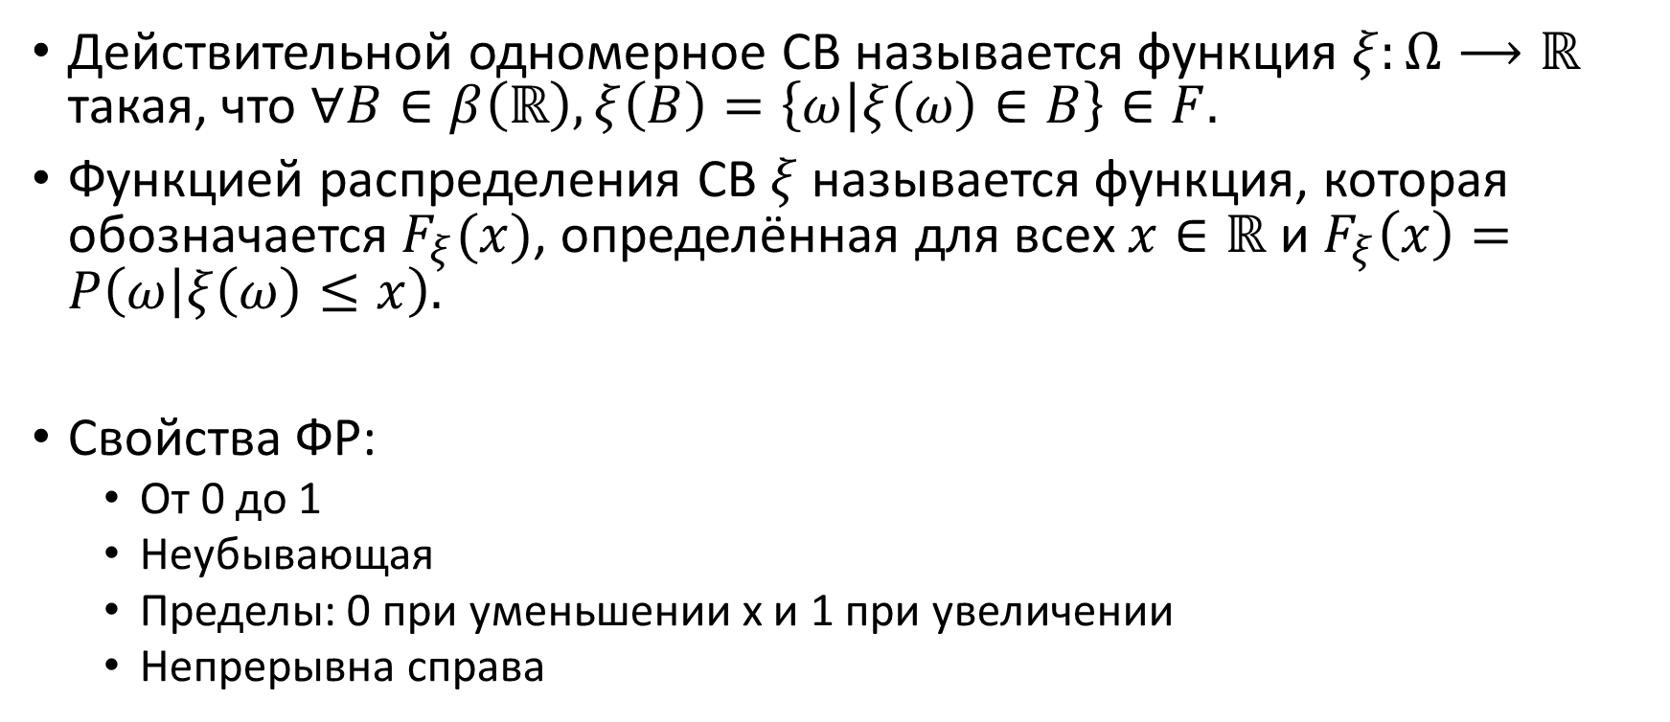
Случайные величины
Действительной одномерное СВ называется функция $ξ:Ω⟶ℝ$ такая, что $∀B∈β\left(ℝ\right), ξ\left(B\right)=\left\{ω | ξ\left(ω\right)∈B\right\}∈F.$
Функцией распределения СВ $ξ$ называется функция, которая обозначается $F_{ξ}(x)$, определённая для всех $x∈ℝ$ и $F_{ξ}\left(x\right)=P\left(ω | ξ\left(ω\right)≤x\right).$
Свойства ФР:
От 0 до 1
Неубывающая
Пределы: 0 при уменьшении x и 1 при увеличении
Непрерывна справа

Slide 20
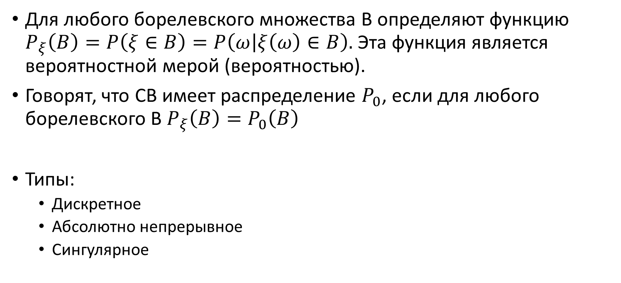
Типы одномерных распределений
Для любого борелевского множества B определяют функцию $P_{ξ}\left(B\right)=P\left(ξ∈B\right)=P\left(ω | ξ\left(ω\right)∈B\right).$Эта функция является вероятностной мерой (вероятностью).
Говорят, что СВ имеет распределение $P_{0}$, если для любого борелевского B $P_{ξ}\left(B\right)=P_{0}\left(B\right)$
Типы:
Дискретное
Абсолютно непрерывное
Сингулярное

Slide 21
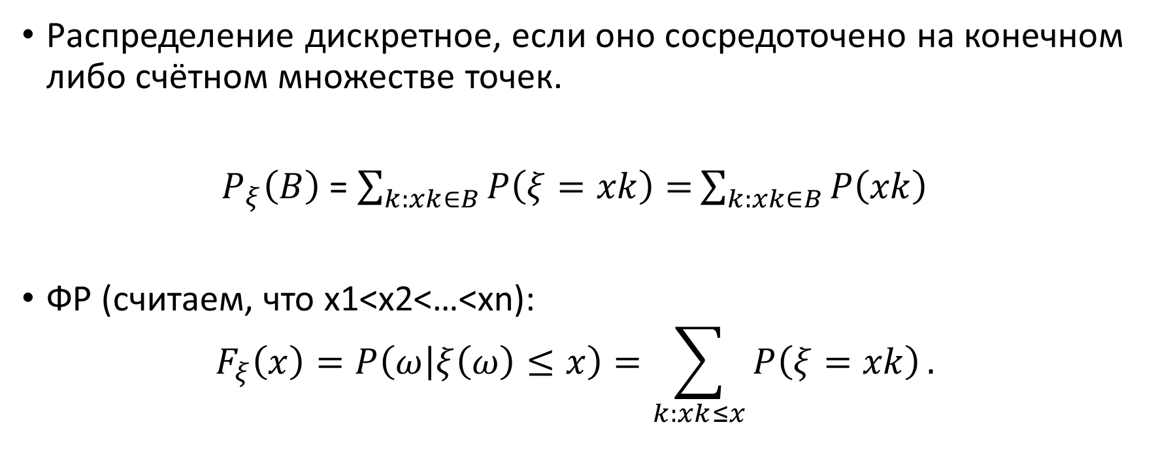
Дискретное распределение
Распределение дискретное, если оно сосредоточено на конечном либо счётном множестве точек.
$P_{ξ}\left(B\right)$ = $\sum_{k:xk∈B}{P\left(ξ=xk\right)=}\sum_{k:xk∈B}{P\left(xk\right)}$
ФР (считаем, что x1<x2<…<xn):
$$F_{ξ}\left(x\right)=P\left(ω | ξ\left(ω\right)≤x\right)=\sum_{k:xk≤x}{P\left(ξ=xk\right)}.$$

Slide 22
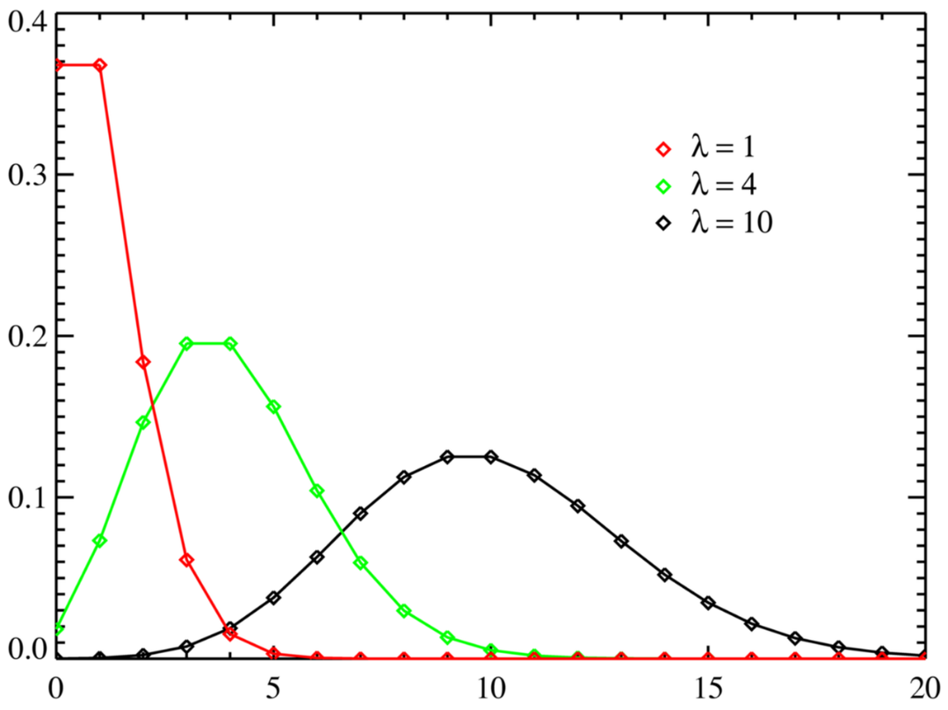
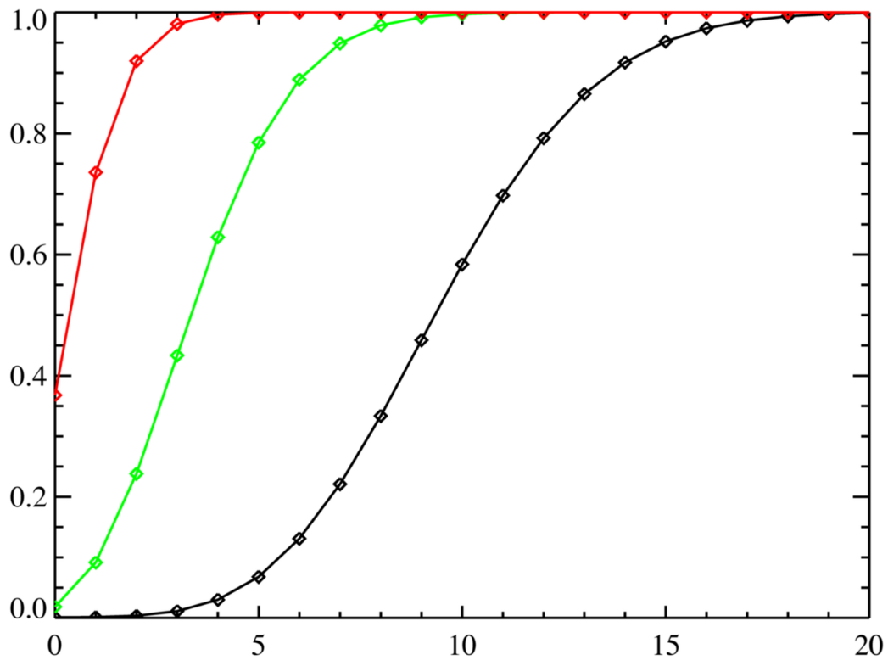

Пример: Распределение Пуассона

Slide 23
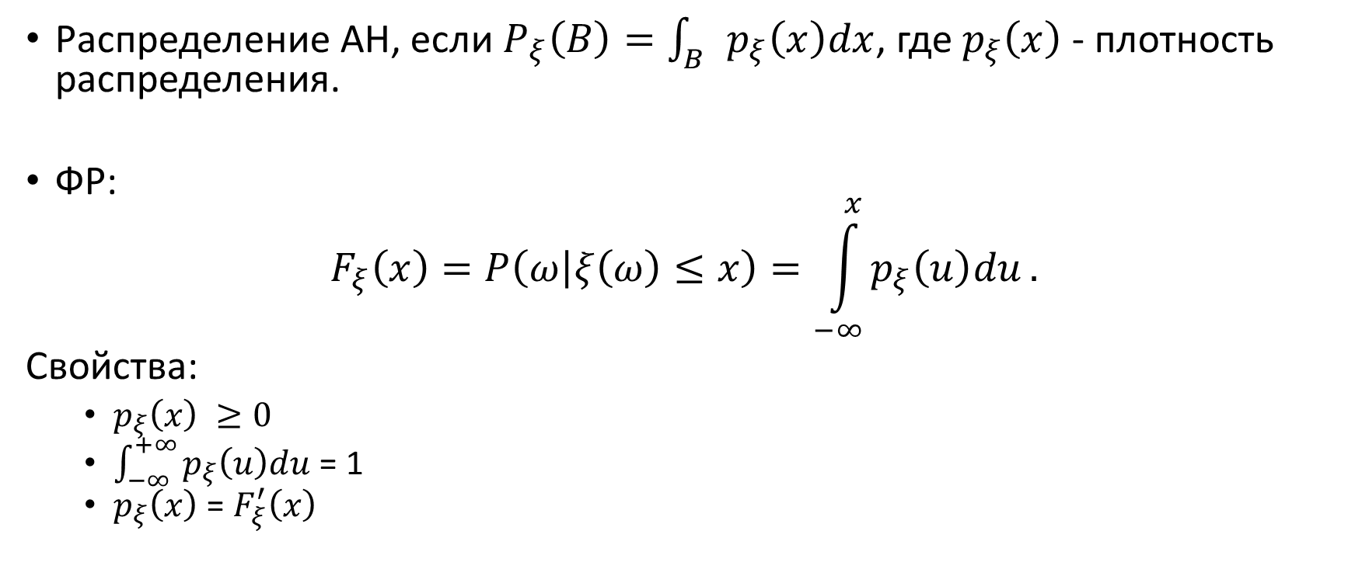
Абсолютно непрерывное распределение
Распределение АН, если $P_{ξ}\left(B\right)=\int_{B}{p_{ξ}\left(x\right)dx}$, где $p_{ξ}\left(x\right)$ - плотность распределения.
ФР:
$$F_{ξ}\left(x\right)=P\left(ω | ξ\left(ω\right)≤x\right)=\int_{−∞}^{x}{p_{ξ}\left(u\right)du}.$$
Свойства:
$p_{ξ}\left(x\right) ≥0$
$\int_{−∞}^{+∞}{p_{ξ}\left(u\right)du}$ = 1
$p_{ξ}\left(x\right)$ = $F_{ξ}^{′}\left(x\right)$

Slide 24
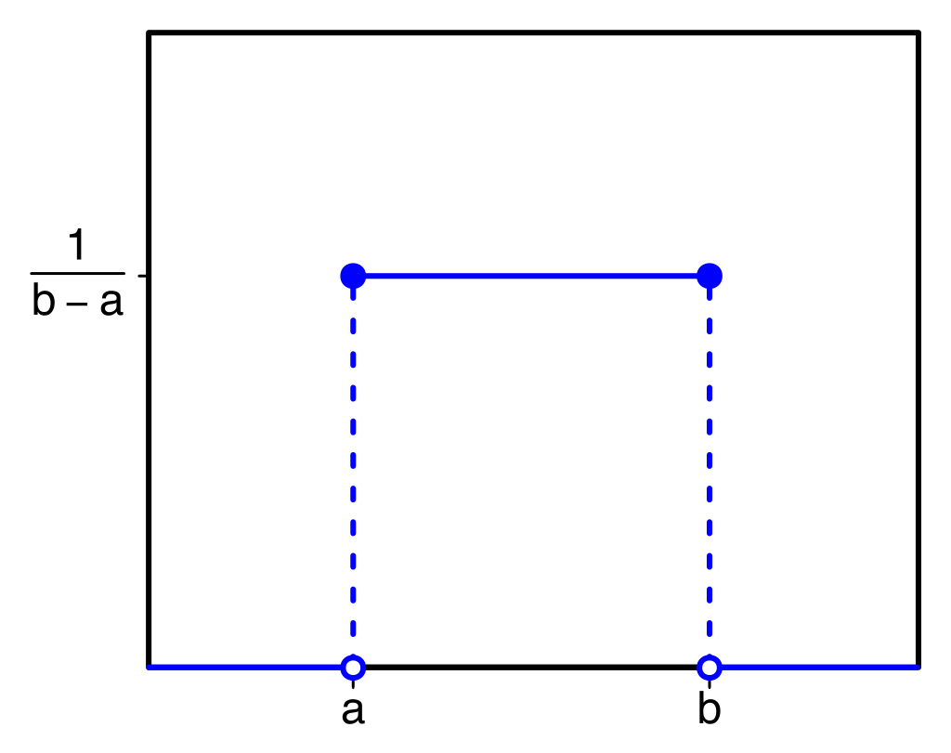
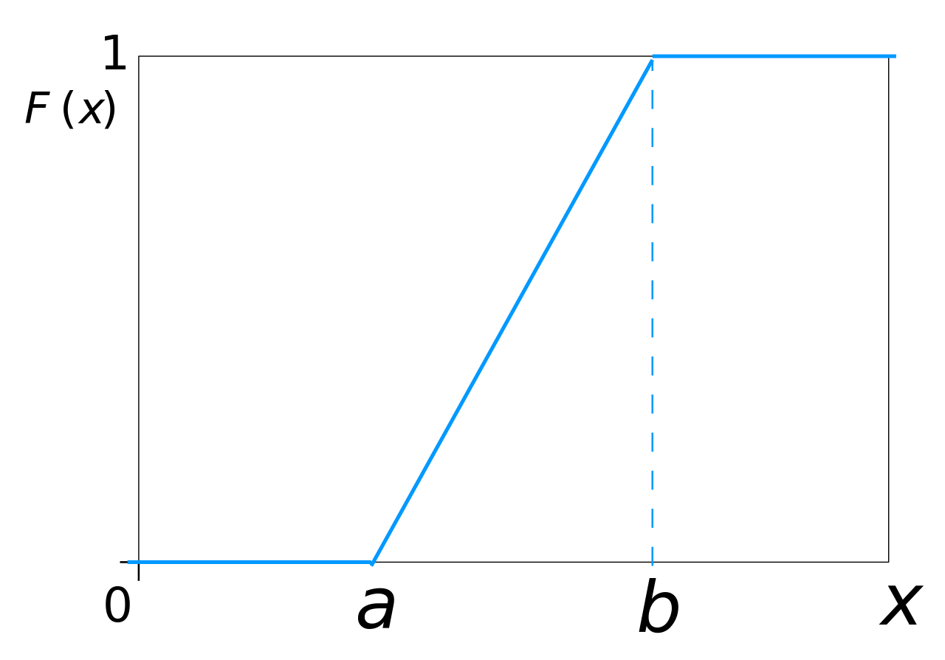
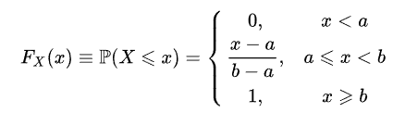
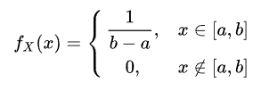
Примеры: Равномерное распределение

Slide 25
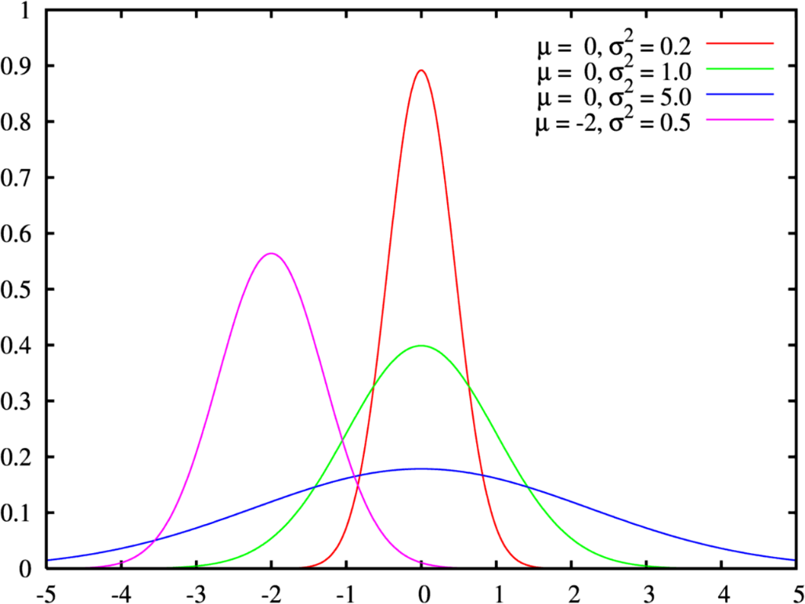
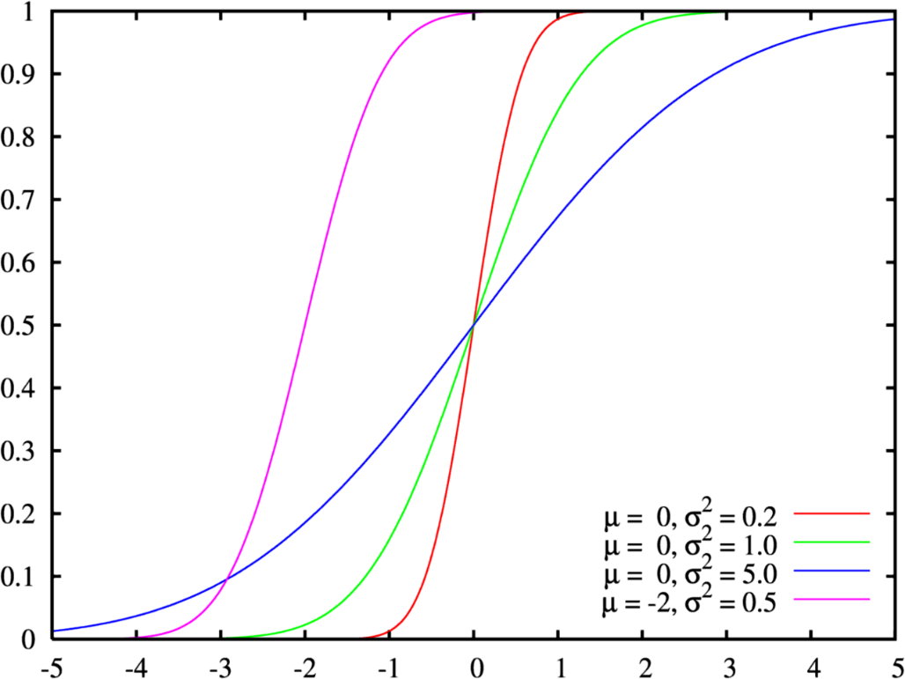


Примеры: Нормальное распределение

Slide 26
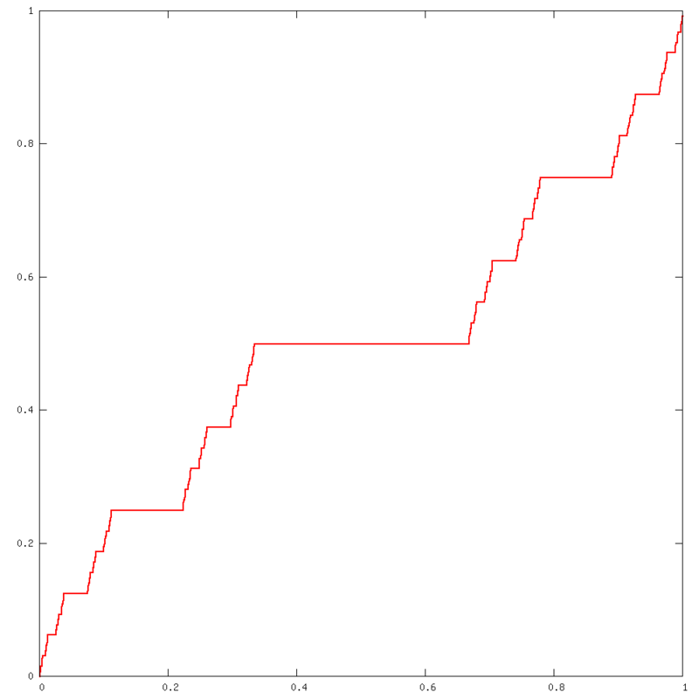
Сингулярное распределение
Распределение называется сингулярным, если оно сосредоточено на множестве нулевой меры Лебега и соответствующая функция распределения непрерывна.

Slide 27
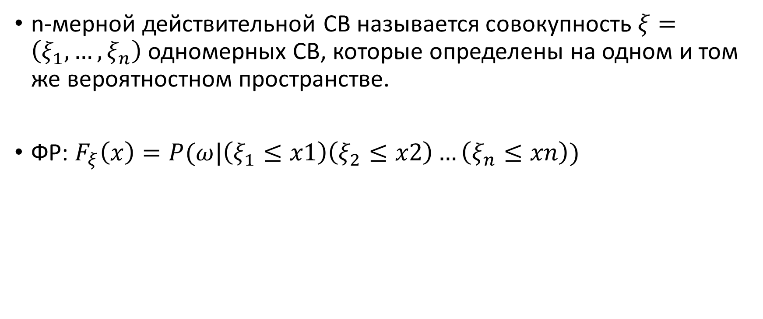
Многомерные СВ
n-мерной действительной СВ называется совокупность $ξ=\left(ξ_{1},…,ξ_{n}\right)$ одномерных СВ, которые определены на одном и том же вероятностном пространстве.
ФР: $F_{ξ}\left(x\right)=P(ω|\left(ξ_{1}≤x1\right)\left(ξ_{2}≤x2\right)…\left(ξ_{n}≤xn\right))$

Slide 28
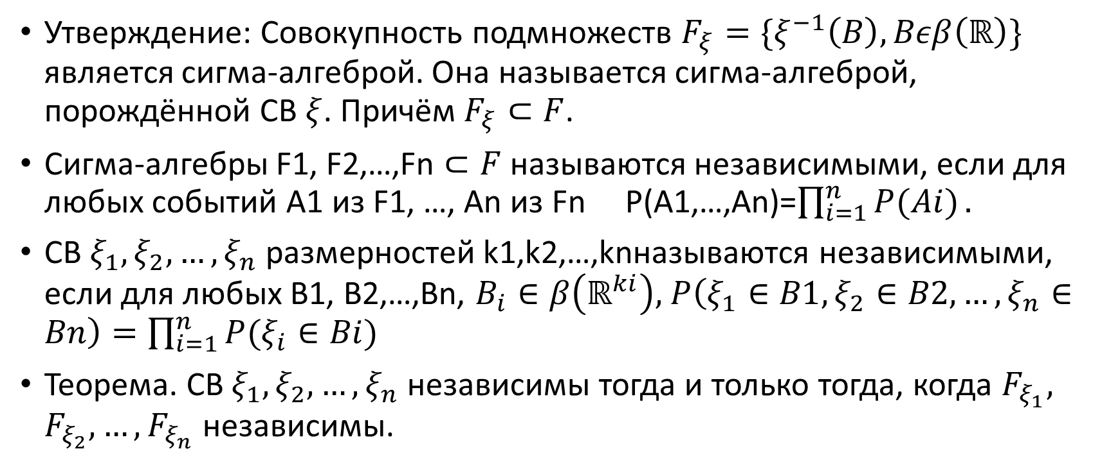
Независимость СВ
Утверждение: Совокупность подмножеств $F_{ξ}=\{ξ^{−1}\left(B\right), Bεβ\left(ℝ\right)\}$ является сигма-алгеброй. Она называется сигма-алгеброй, порождённой СВ $ξ$. Причём $F_{ξ}⊂F$.
Сигма-алгебры F1, F2,…,Fn $⊂F$ называются независимыми, если для любых событий A1 из F1, …, An из Fn P(A1,…,An)=$\prod_{i=1}^{n}{P(Ai)}.$
СВ $ξ_{1},ξ_{2},…,ξ_{n}$ размерностей k1,k2,…,knназываются независимыми, если для любых B1, B2,…,Bn, $B_{i}∈β\left(ℝ^{ki}\right),$ $P\left(ξ_{1}∈B1,ξ_{2}∈B2,…,ξ_{n}∈Bn\right)=\prod_{i=1}^{n}{P(ξ_{i}∈Bi)}$
Теорема. СВ $ξ_{1},ξ_{2},…,ξ_{n}$ независимы тогда и только тогда, когда $F_{ξ_{1}},$ $F_{ξ_{2}},…,F_{ξ_{n}}$ независимы.

Slide 29
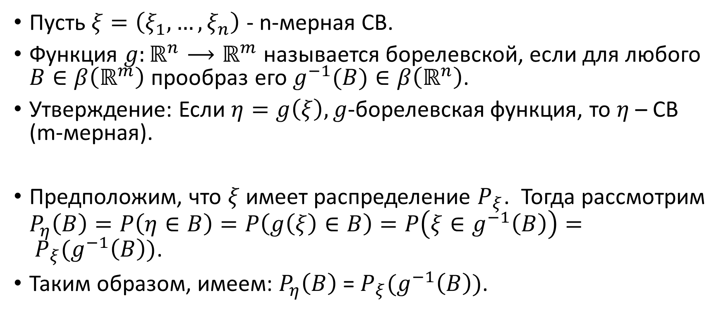
Функциональные преобразования СВ
Пусть $ξ=\left(ξ_{1},…,ξ_{n}\right)$ - n-мерная СВ.
Функция $g:ℝ^{n}⟶ℝ^{m}$ называется борелевской, если для любого $B∈β\left(ℝ^{m}\right)$ прообраз его $g^{−1}(B)∈β\left(ℝ^{n}\right)$.
Утверждение: Если $η=g\left(ξ\right), g$-борелевская функция, то $η$ – СВ (m-мерная).
Предположим, что $ξ$ имеет распределение $P_{ξ}$. Тогда рассмотрим $P_{η}\left(B\right)=P\left(η∈B\right)=P\left(g\left(ξ\right)∈B\right)=P\left(ξ∈g^{−1}\left(B\right)\right)= P_{ξ}(g^{−1}\left(B\right))$.
Таким образом, имеем: $P_{η}\left(B\right)$ = $P_{ξ}(g^{−1}\left(B\right))$.

Slide 30
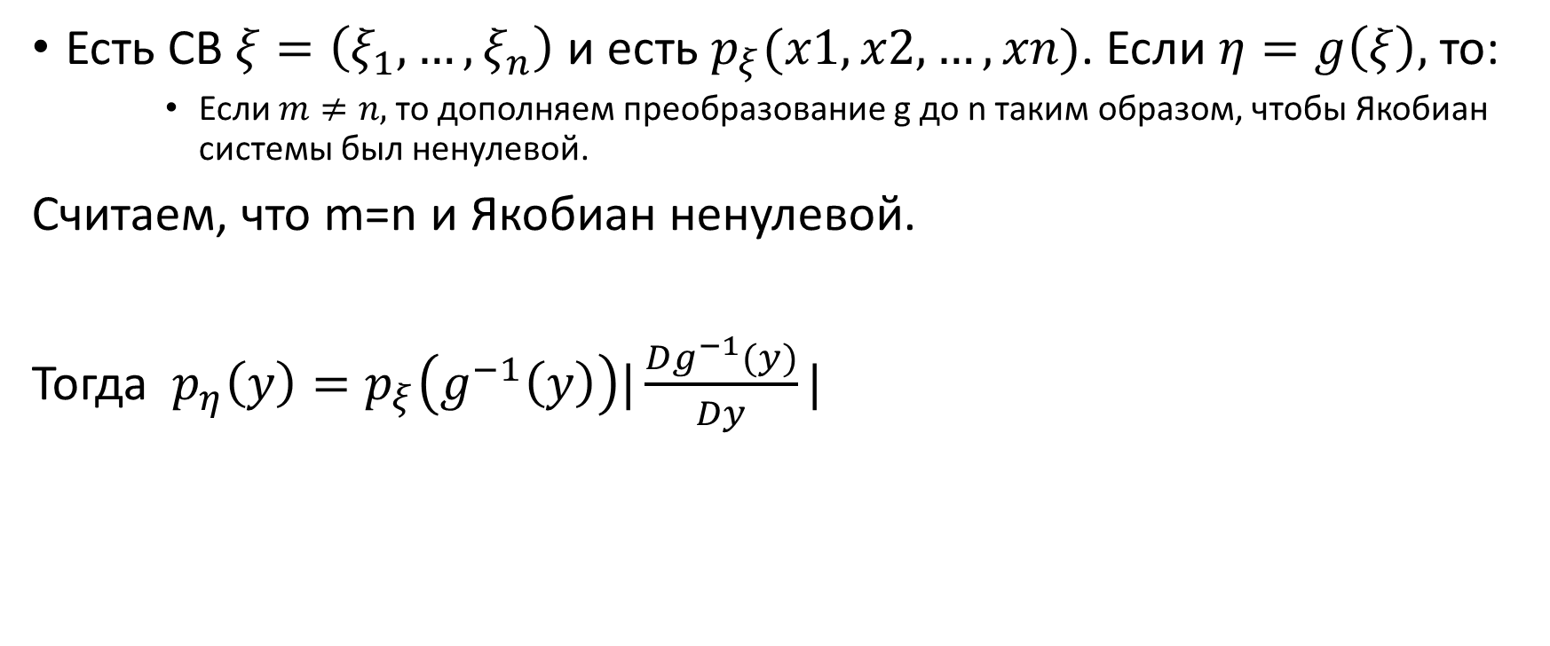
Формула преобразования плотностей
Есть СВ $ξ=\left(ξ_{1},…,ξ_{n}\right)$ и есть $p_{ξ}(x1, x2,…,xn)$. Если $η=g\left(ξ\right),$ то:
Если $m≠n,$то дополняем преобразование g до n таким образом, чтобы Якобиан системы был ненулевой.
Считаем, что m=n и Якобиан ненулевой.
Тогда $p_{η}\left(y\right)=p_{ξ}\left(g^{−1}\left(y\right)\right)|\frac{Dg^{−1}(y)}{Dy}|$

Slide 31

Математическое ожидание
$E_{ξ}=\int_{−∞}^{+∞}{xdF_{ξ}(x)}$
$E_{ξ}=\int_{−∞}^{+∞}{xp_{ξ}(x)dx}$
$E_{η}=E_{g(ξ)}=\int_{−∞}^{+∞}{g(x)p_{ξ}(x)dx}$
Свойства:
$E_{C}=C, C=const$
$E_{Cξ}=CE_{ξ}, C=const$
$E_{C+ξ}=C+E_{ξ}, const$
$E_{ξ+η}=E_{ξ}+E_{η},$если $E_{|ξ|} иE_{|η|}$ - конечные
$E_{ξη}$=$E_{ξ}E_{η},$ если $η и ξ$ независимы

Slide 32
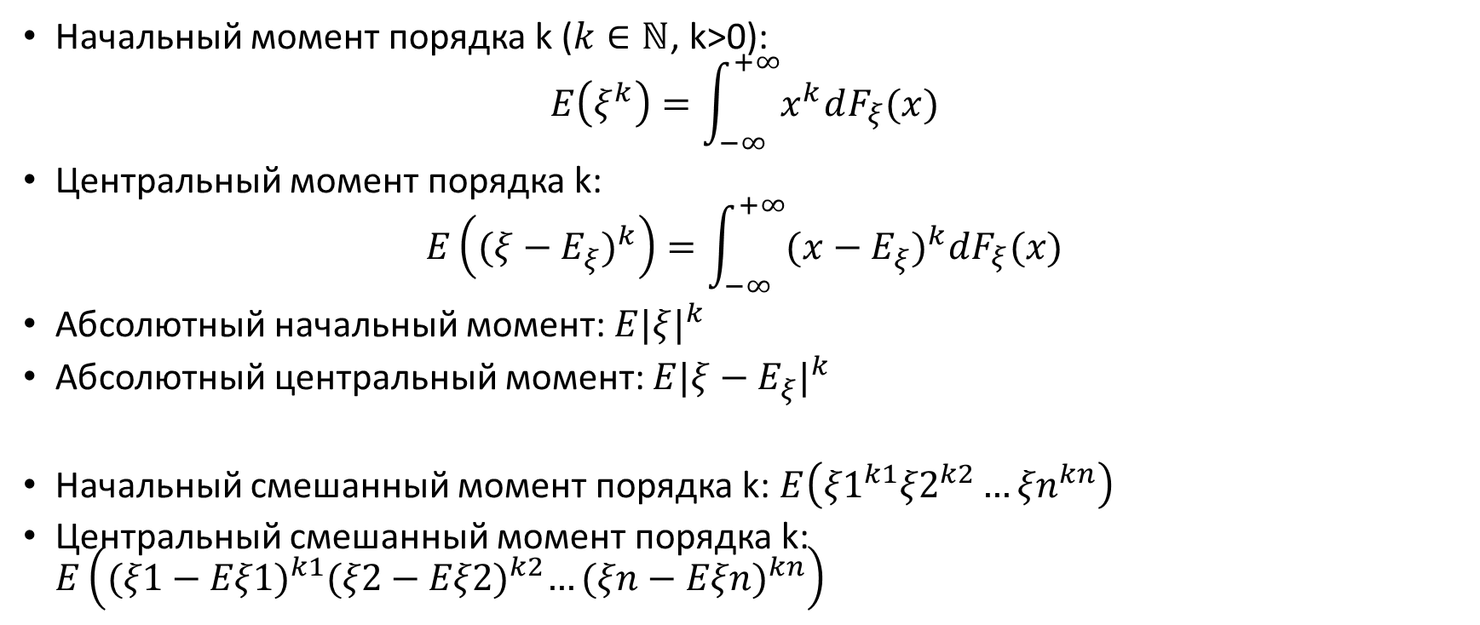
Моменты СВ
Начальный момент порядка k ($k∈ℕ$, k>0):
$$E\left(ξ^{k}\right)=\int_{−∞}^{+∞}{x^{k}dF_{ξ}(x)}$$
Центральный момент порядка k:
$$E\left({(ξ−E_{ξ}^{ })}^{k}\right)=\int_{−∞}^{+∞}{({x−E_{ξ}^{ })}^{k}dF_{ξ}(x)}$$
Абсолютный начальный момент: $E{|ξ|}^{k}$
Абсолютный центральный момент: $E{|ξ−E_{ξ}^{ }|}^{k}$
Начальный смешанный момент порядка k: $E\left({ξ1}^{k1}{ξ2}^{k2}…{ξn}^{kn}\right)$
Центральный смешанный момент порядка k: $E\left({(ξ1−Eξ1)}^{k1}{(ξ2−Eξ2)}^{k2}…{(ξn−Eξn)}^{kn}\right)$

Slide 33

Дисперсия
$D_{ξ}=E[{(ξ−Eξ)}^{2}]$
Свойства:
$D_{ξ}$ = $E\left(ξ^{2}\right)−{\left(E\left(ξ\right)\right)}^{2}$
$D_{ξ}≥0$
$D_{C}=0, C=const$
$D_{ξ+C}=D_{ξ}, C=const$
$D_{Cξ}=C^{2}D_{ξ}, C=const$
$D_{ξ+η}=D_{ξ}$+$D_{η}$, если $η и ξ$ независимы

Slide 34
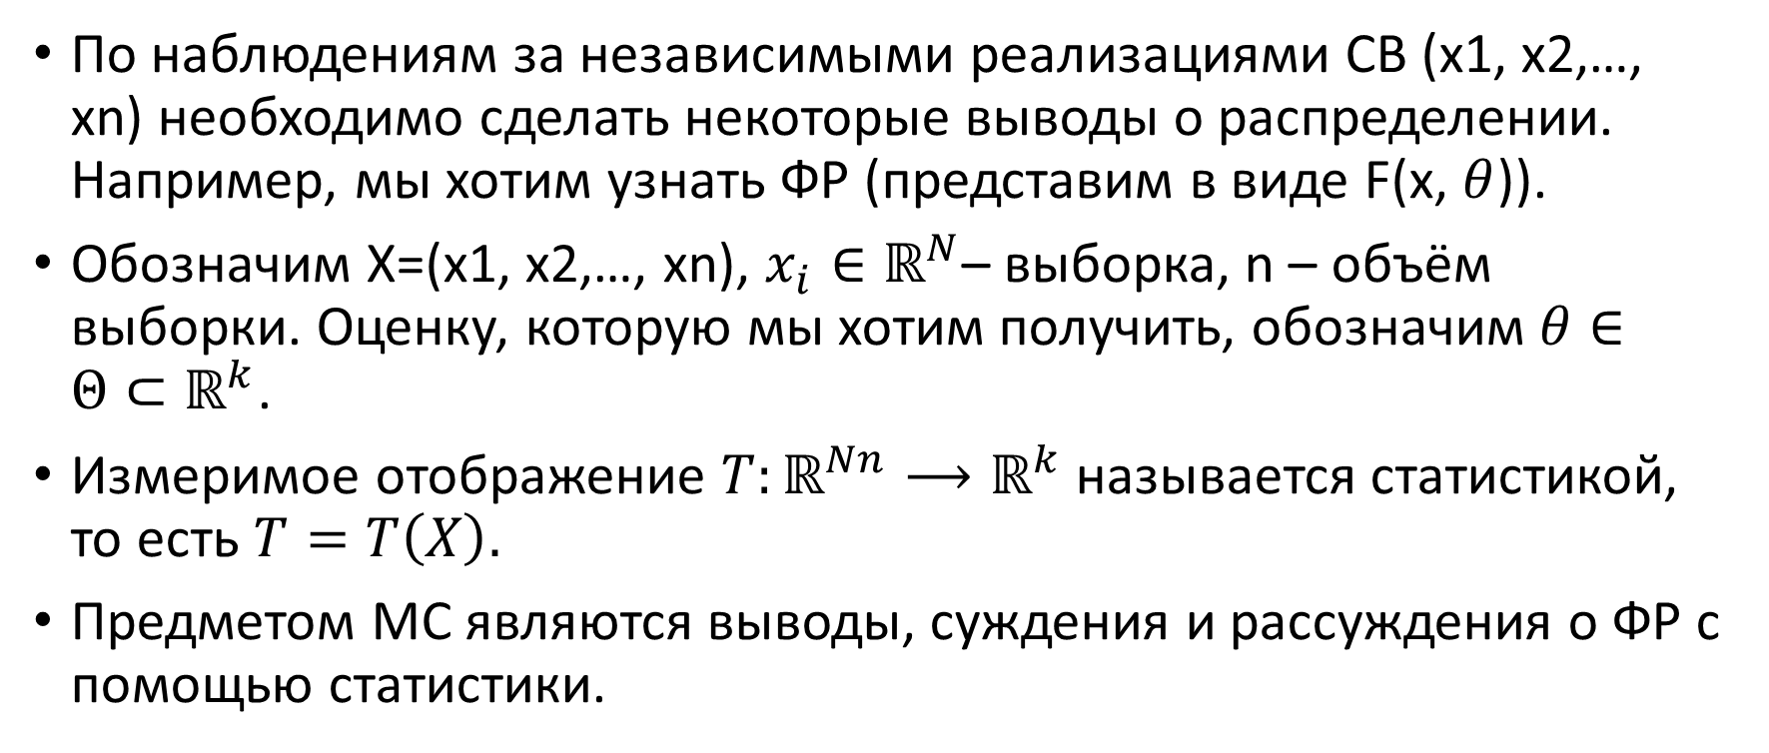
Математическая статистика
По наблюдениям за независимыми реализациями СВ (x1, x2,…, xn) необходимо сделать некоторые выводы о распределении. Например, мы хотим узнать ФР (представим в виде F(x, $θ$)).
Обозначим X=(x1, x2,…, xn), $x_{i}∈ℝ^{N}$– выборка, n – объём выборки. Оценку, которую мы хотим получить, обозначим $θ∈Θ⊂ℝ^{k}$.
Измеримое отображение $T:ℝ^{Nn}⟶ℝ^{k}$ называется статистикой, то есть $T=T\left(X\right).$
Предметом МС являются выводы, суждения и рассуждения о ФР с помощью статистики.

Slide 35
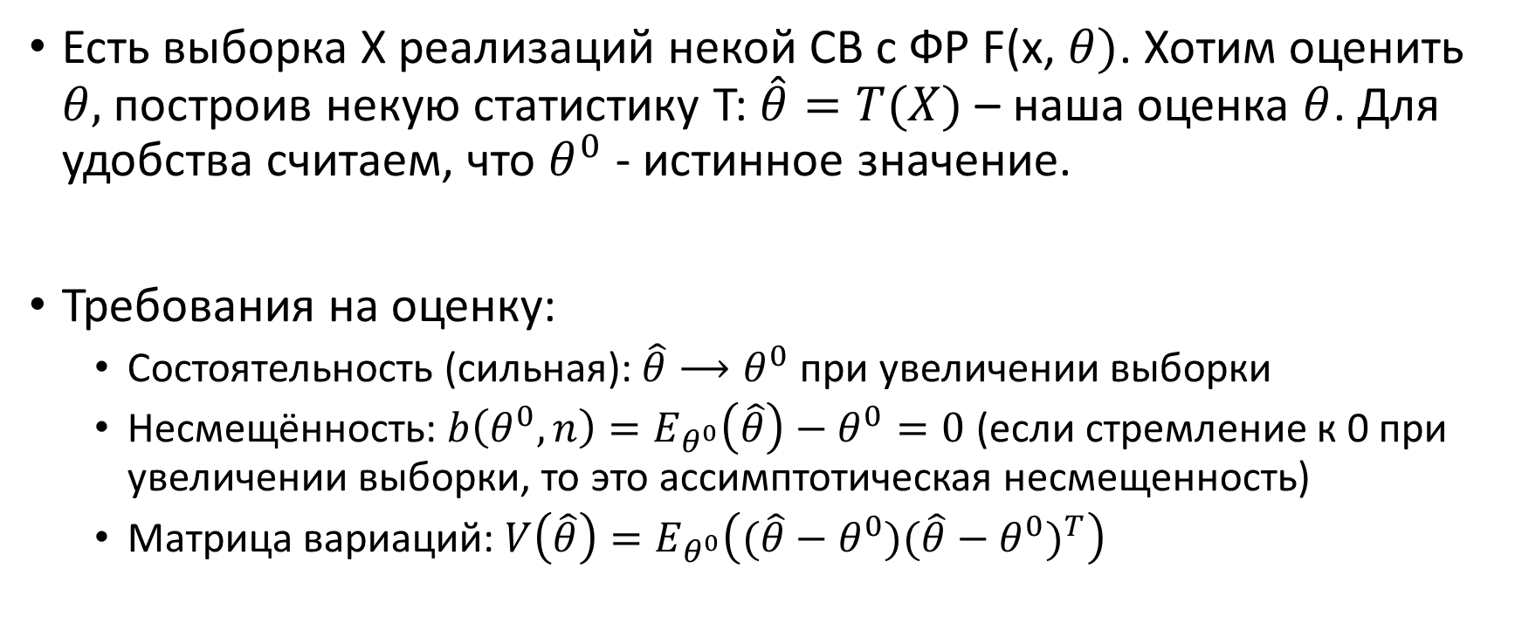
Общие понятия
Есть выборка X реализаций некой СВ с ФР F(x, $θ)$. Хотим оценить $θ,$построив некую статистику T: $\hat{θ}=T(X)$ – наша оценка $θ$. Для удобства считаем, что $θ^{0}$ - истинное значение.
Требования на оценку:
Состоятельность (сильная): $\hat{θ}⟶θ^{0}$ при увеличении выборки
Несмещённость: $b\left(θ^{0},n\right)=E_{θ^{0}}\left(\hat{θ}\right)−θ^{0}=0$ (если стремление к 0 при увеличении выборки, то это ассимптотическая несмещенность)
Матрица вариаций: $V\left(\hat{θ}\right)=E_{θ^{0}}\left((\hat{θ}−θ^{0}){(\hat{θ}−θ^{0})}^{T}\right)$

Slide 36
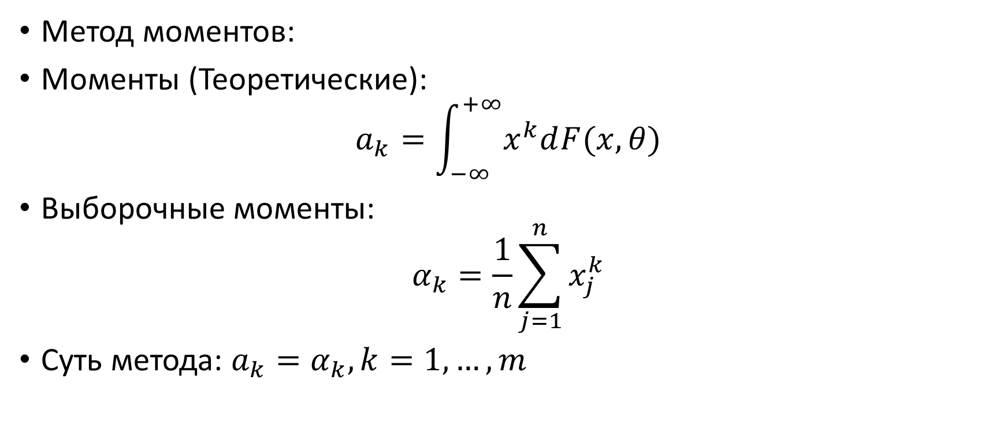
Методы построения оценок:
Метод моментов:
Моменты (Теоретические):
$$a_{k}=\int_{−∞}^{+∞}{x^{k}dF_{ }(x,θ)}$$
Выборочные моменты:
$$α_{k}=\frac{1}{n}\sum_{j=1}^{n}{x_{j}^{k}}$$
Суть метода: $a_{k}=α_{k}, k=1,…,m$

Slide 37
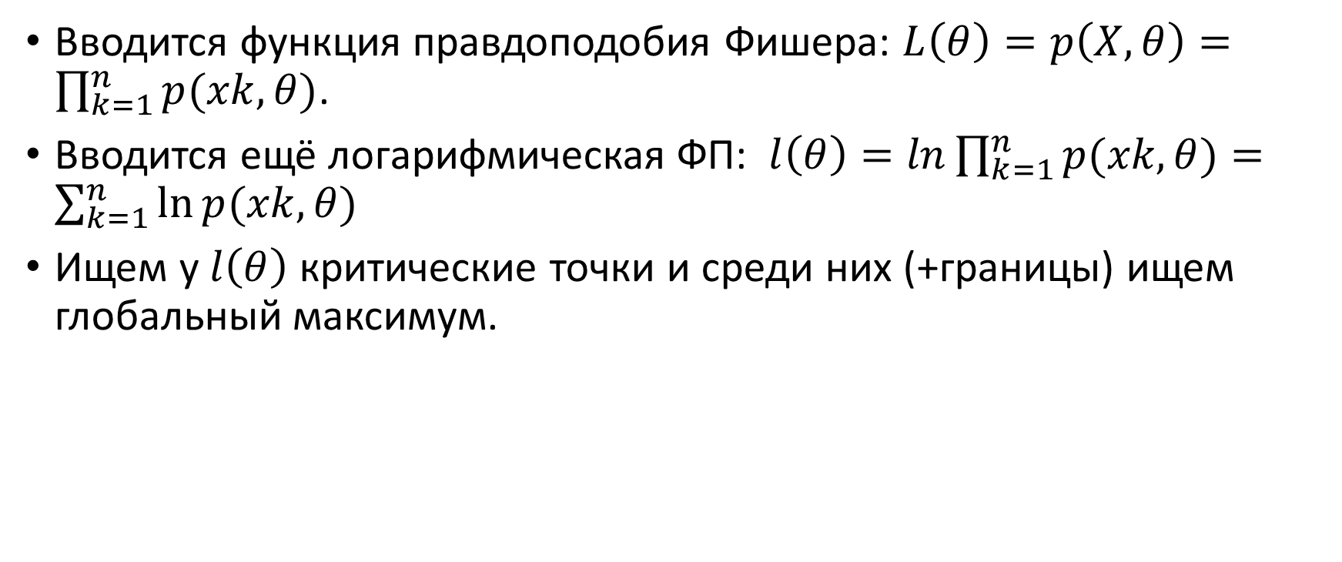
Метод максимального правдоподобия
Вводится функция правдоподобия Фишера: $L\left(θ\right)=p\left(X,θ\right)=\prod_{k=1}^{n}{p(xk, θ)}$.
Вводится ещё логарифмическая ФП: $l\left(θ\right)=ln\prod_{k=1}^{n}{p(xk, θ)}=\sum_{k=1}^{n}{\ln{p(xk, θ)}}$
Ищем у $l\left(θ\right)$ критические точки и среди них (+границы) ищем глобальный максимум.

Slide 38
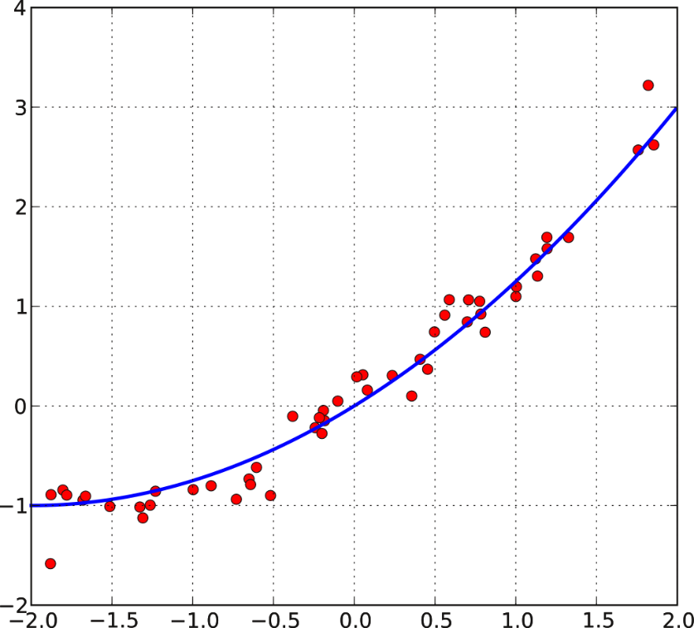
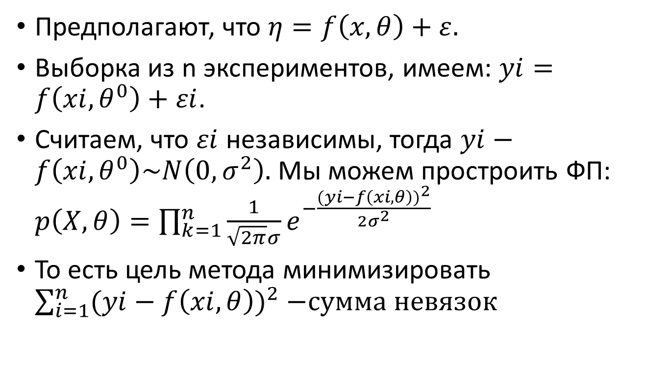
Метод наименьших квадратов
Предполагают, что $η=f\left(x,θ\right)+ε.$
Выборка из n экспериментов, имеем: $yi=f\left(xi,θ^{0}\right)+εi$.
Считаем, что $εi$ независимы, тогда $yi−f\left(xi,θ^{0}\right)\sim N\left(0,σ^{2}\right).$Мы можем простроить ФП: $p\left(X,θ\right)=\prod_{k=1}^{n}{\frac{1}{\sqrt{2π}σ}e^{−\frac{{(yi−f\left(xi,θ\right))}^{2}}{2σ^{2}}}}$
То есть цель метода минимизировать $\sum_{i=1}^{n}{{(yi−f\left(xi,θ\right))}^{2} −сумма невязок}$

